Slide 1
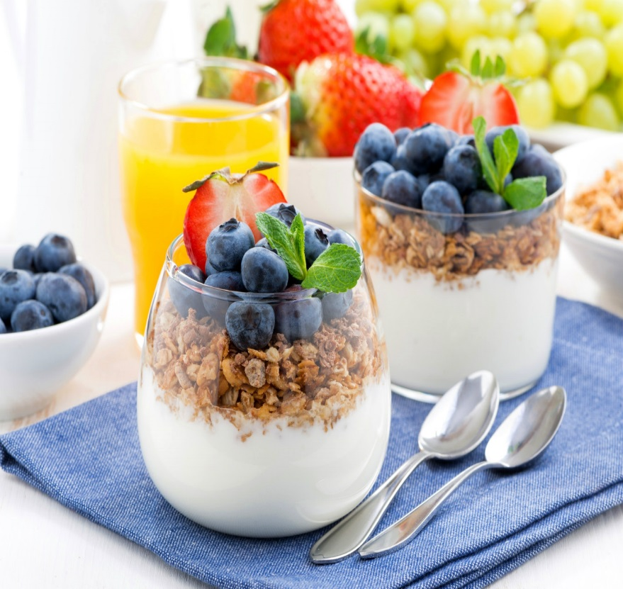
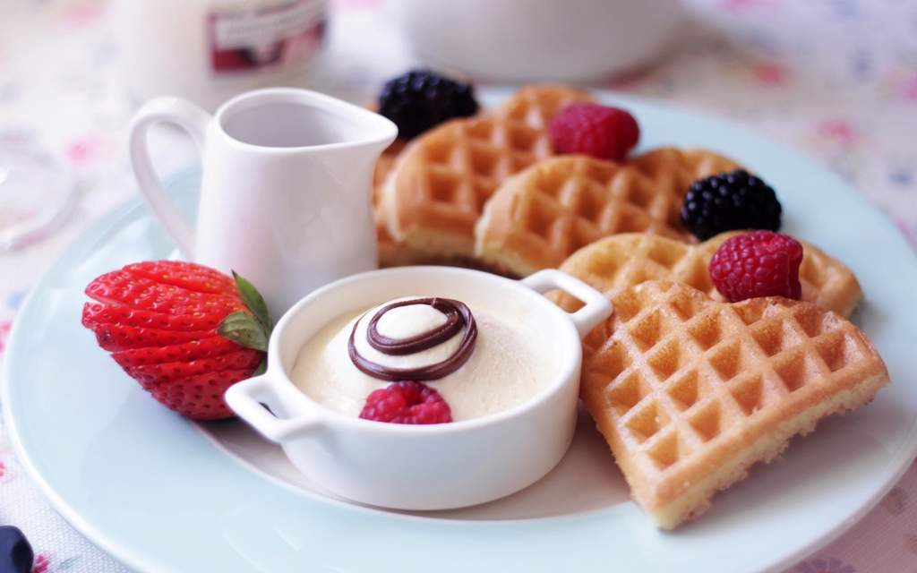
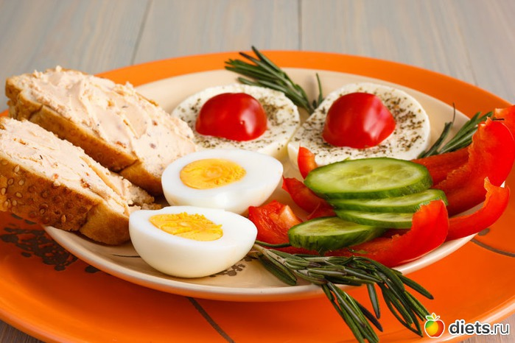
Британский и русский завтраки. Традиции и современность

Slide 2
Цель проекта:
1 Рассказать историю завтрака в Великобритании и перечислить их.
2 Ознакомить с русским завтраком и привести основные примеры.
3 Сравнить завтраки Великобритании с Россией.

Slide 3
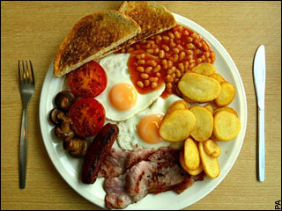
Одним их символов Британии по праву считается английский завтрак. И англичане гордятся такой своей традицией. Ведь она стала визитной карточкой наряду с такими отличительными особенностями, как двухэтажные красные автобусы, как визитка Лондона – Биг Бен, и даже королева! Английский завтрак для британцев – одна из старинных традиций. Они считают его национальным достоянием. Блюда, которые входят в меню завтрака, самые незамысловатые и простые: яичница-глазунья или омлет, тосты со сливочным маслом, поджаренные кружки домашней кровяной колбасы, также могут быть поджаренные сосиски или бекон, жаренные грибы и неизменная овсянка, сер! Напитки тоже не отличаются оригинальностью: обязательно стакан апельсинового сока и на выбор: чай с молоком или кофе.

Slide 4
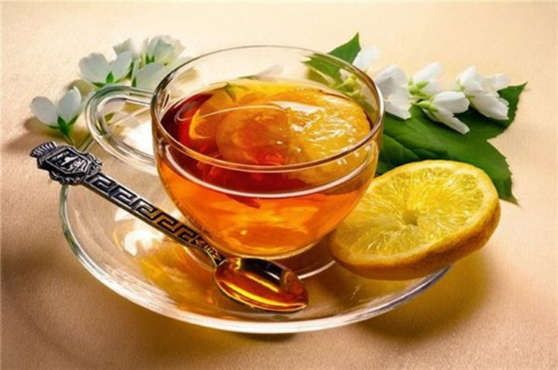
Традиция начинать день, плотно позавтракав из нескольких переменных блюд, быстро покорила всю Великобританию в 19 веке, как говорят – в викторианскую эпоху. В семьях аристократов и зажиточных представителей среднего класса сытная и богатая утренняя трапеза стала традицией и даже своеобразным ритуалом, который заканчивается сладкими чаем с молоком или кофе. Английский завтрак - не просто дань традиции, это важная часть жизни британского общества.

Slide 5
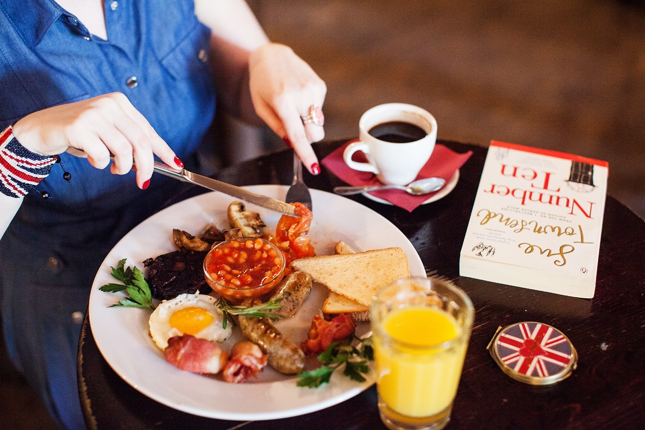
С окончанием Первой мировой войны английских завтрак приобрел невероятную популярность: люди жаждали домашнего уюта, тепла и ароматной и вкусной еды. Традиционный английский завтрак вошел в меню практически всех ресторанов, гостиниц и отелей страны. И именно с этого времени английский завтрак является визитной карточкой британского образа жизни!

Slide 6
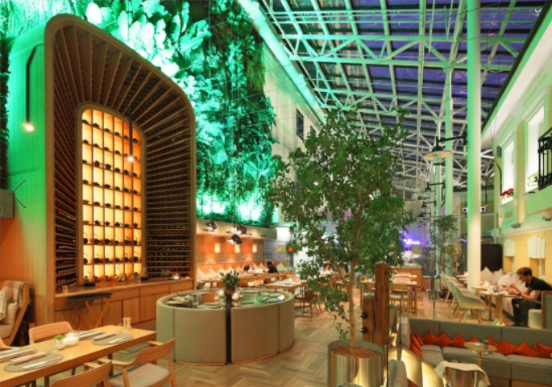
Британцы редко ходят в рестораны. В основном в рестораны ходят люди богатые. Частично из-за этого, у британцев существуют снобизм по отношению к походам в ресторан.

Slide 7
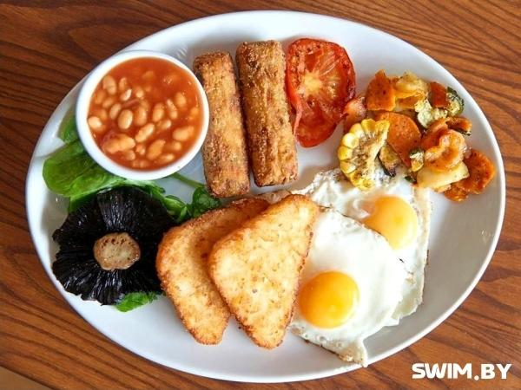
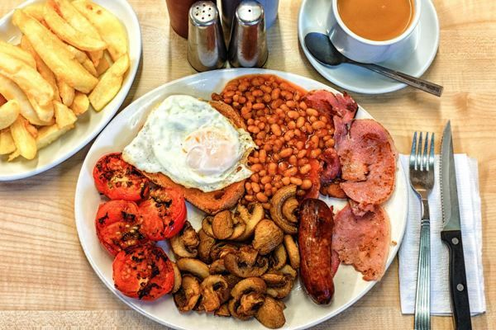
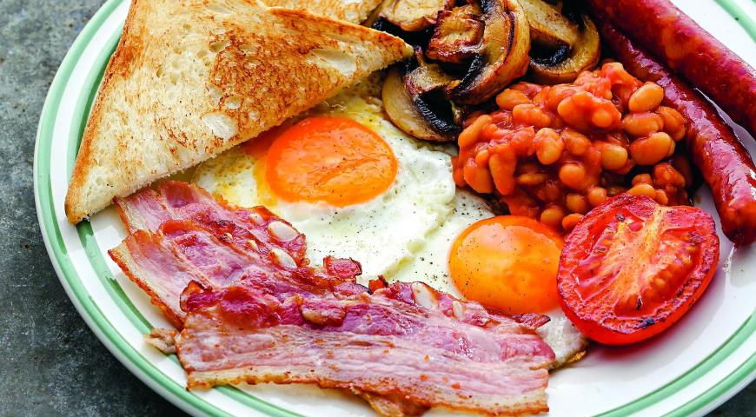
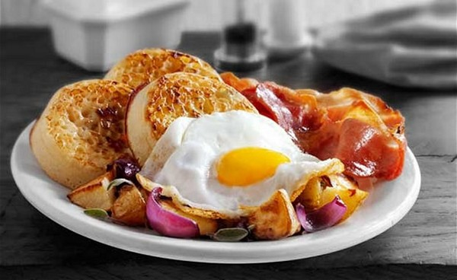
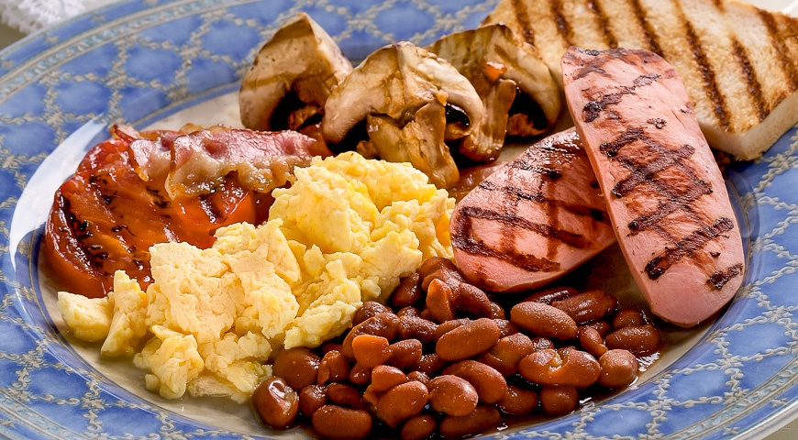
Примеры британских завтраков

Slide 8
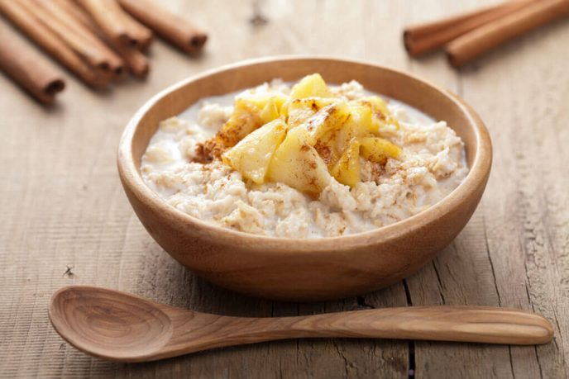
Что едят на завтрак в России?
Завтрак в России отличается от западных традиций приема пищи в утреннее время. Сегодня в нашу культуру все больше проникают европейские варианты блюд, подаваемые на завтрак. Благо, россияне не прочь познакомиться с новой едой. Однако в нашей культуре существует множество родных, знакомых с детства завтраков, отказаться от которых наш человек не сможет. Каких? Сегодняшний контент именно об этом.

Slide 9
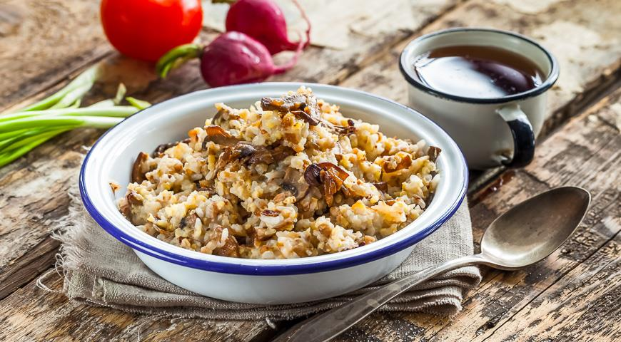
1. Каша
Каша! На молоке или на воде, с добавлением сливочного масла и сахара... Способов ее приготовления много, впрочем, как и самих видов круп: овсяная, гречневая, рисовая, кукурузная, пшеничная, пшённая и т.д. Кроме того, это, пожалуй, самый здоровый из возможных вариантов завтрака.

Slide 10
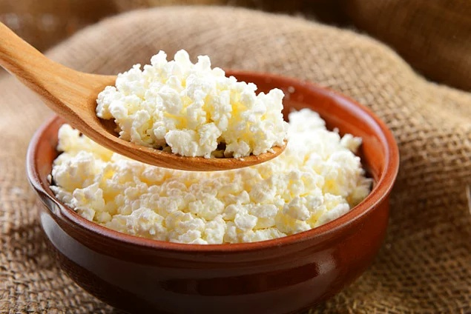
2. Творог и выпечка из него
Еще один вариант здорового завтрака. Однако здесь нужно быть аккуратным с жирностью творога и его обработкой. Вернее будет сказать - доработкой при приготовлении блюд из творога. Всевозможные сырники, запеканки, вареники и прочее увеличат калорийность творога в разы. Но чаще всего русский человек об этом не думает. Ведь это так вкусно - съесть на завтрак горячий сырник или полакомиться румяной творожной запеканкой.

Slide 11
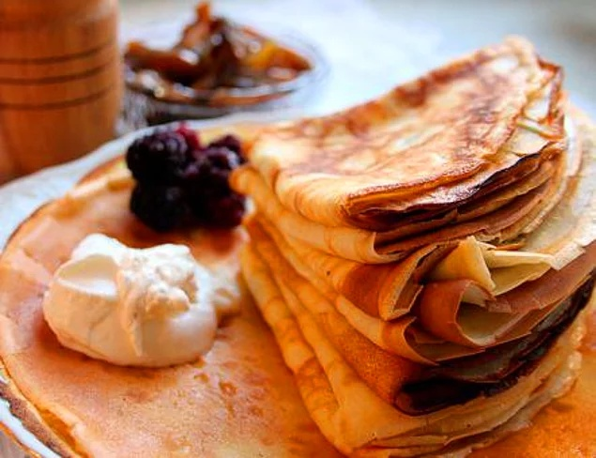
3. Блины и оладьи
Какой русский человек не любит блины или оладьи? Есть такие? Это святая святых русской кухни! Особенно на завтрак. Запах блинчиков, доносящийся с кухни, способен разбудить всех домочадцев. Проверено! А так называемые на Западе "соусы" - по-нашему просто сметанка, сгущеночка, вареньице - дополнят этот и без того вкуснейший завтрак!

Slide 12
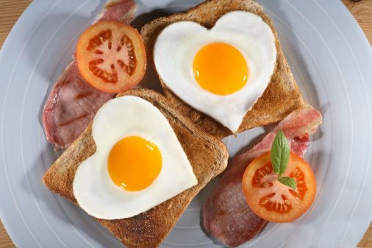
Эти два вида завтрака можно назвать основательными. Английский завтрак служит солидной основой рациона на весь день, он заряжает жителей страны энергией, дающей возможность противостоять промозглой сырости и постоянным дождям. Русских с англичанами объединяет привычка к плотным завтракам, объяснение этому можно найти в суровом климате нашей страны. Собрав информацию о пользе или вреде английского завтрака для здоровья, я пришел к выводу, что английский завтрак обильный, и поэтому им не следует злоупотреблять людям, не занятым физическим трудом.
В России вообще не принято много есть утром. Обычный завтрак включает омлет, бутерброды, кукурузные хлопья или что-то в этом роде. Но, конечно, и здесь существуют традиционные русские блюда: Сырники Каша Блинчики Яичница творог

Slide 13
Русский и Английский завтраки весьма сильно отличаются друг от друга.
Это заметно не только в различии продуктов, но и по времени приготовления.
Английский завтрак наиболее сытнее чем русский, его дольше готовить и в нем преобладает достаточное количество к/к, может содержаться от 900 до 1020к/к.
Чего не скажешь про русский завтрак, его быстрее приготовить и в нем
преобладает маленькое количество килокалорий от 350 до 500 к/к. Из моего исследования выяснилось, что русские достаточно мало едят с утра и завтракать плотно в России не принято и большинство опрошенных людей предпочитают по истине русский завтрак.

Slide 14
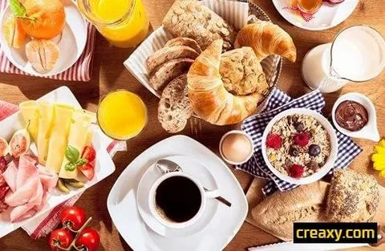
СПАСИБО ЗА ВНИМАНИЕ

